Slide 1
朝阳区线上课堂·高一数学
复数加减法
北京汇文中学朝阳垂杨柳分校 王卫华

Slide 2
一、复习引入
1.虚数单位i，
2.复数
实部
虚部
3.复数的模：
4.复数的几何意义：
5.复数相等的充要条件：

Slide 3
二、复数加法
探究一：复数的加法
请同学们求两个多项式的和：

Slide 4
复数的加法定义
类比多项式加法，我们规定，
是任意两个复数，那么他们的和
请同学们思考以下3个问题：
3.两个复数的和是个什么数，它的值唯一确定吗？
仍然是个复数，且是一个确定的复数
4.当 时，与实数加法法则一致吗？
一致
5.复数加法规定的运算实质是什么？类似于我们学过的哪种运算？
实质是实部与实部相加，虚部与虚部相加，
类似于多项式加法运算（合并同类项）.

Slide 5
探究二：复数加法满足交换律、结合律吗？请同学们思考并完成证明过程
说明复数加法满足 交换律
说明复数加法满足结合律

Slide 6
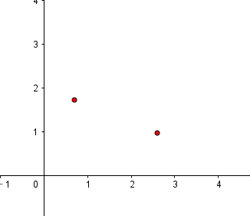
复数加法的几何意义(简单介绍）
我们知道，复数与复平面内以原点为起点的向量一一对应，
分别与复数
设
对应，则
。由平面向量的坐标运算法则，得
这说明两个向量 与
的和就是与复数
对应的向量。
复数加法的几何意义
因此，两个复数的加法：
可以按照向量的加法来进行，这就是复数加法的几何意义。

Slide 7
例1：（1）已知
求
解：

Slide 8
三、复数减法
类比实数减法，实数减法是实数加法的逆运算，我们规定，复数减法 是加法的逆运算，即把满足
的复数
叫做
复数
减去复数
的差，
记作
下面我们来推导
等于什么？
因为
，根据复数相等的含义
所以得到
即
由此可见两个复数的差是一个确定的复数，
两个复数相减类似于两个多项式相减。

Slide 9
例2： 已知
求
解：
例3： 计算

Slide 10
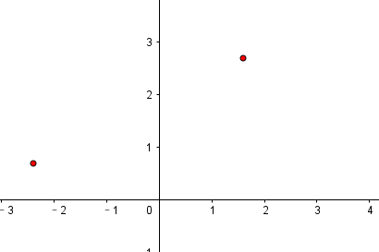
例4：
求复平面内的两点

Slide 11
类比复数加法的几何意义，我们来研究复数减法的几何意义.我们知道，复数与复平面内以原点为
起点的向量一一对应，设
分别与复数
对应，则
由平面向量的坐标运算法则，得
这说明两个向量 减去
的差就是与复数
对应的向量。
两个复数的减法：可以按照向量减法来进行，
这就是复数减法的几何意义。

Slide 12
四、课堂小结
本节课我们一起学习了复数加（减）法运算法则（主要是复数代数形式的加（减）法运算法则）。
1.复数加（减）法法则的合理性:它既与实数运算法则，运算律相同，又与将来我们
要学习的向量完美地结合起来。
2.复数加（减）法实质是：复数的实部与实部、虚部与虚部分别相加（减）。

Slide 13
谢谢您的观看
北京市朝阳区教育研究中心 制作

